Slide 1

Build cross platform desktop apps with web technologies

Slide 2


Что такое Electron?
Electron - это фреймворк, предназначенный для создания нативных десктопных приложений используя веб технологии: JavaScript, HTML и CSS.

Slide 3
История Electron
создан GitHub (2013)
Atom Shell
open sourced (May 2014)
Electron v1.0.0 (May 9th 2016)

Slide 4


ELECTRON
+
node.js
chromium

Slide 5
ELECTRON
+
node.js
chromium
libchromiumcontent

Slide 6
Electron Features

Slide 7

HTML/CSS/JS

Slide 8
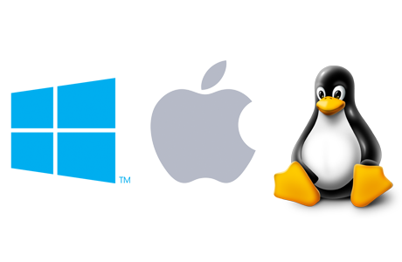
Cross Platform

Slide 9

Native Menu &
Notifications

Slide 10

Auto Update

Slide 11

Crash reporting

Slide 12

Debugging

Slide 13
Принцип работы

Slide 14
Main Process
Main process отвечает за интеграцию и взаимодействие с GUI операционной системы, за создание web pages.

Slide 15
Renderer Process
В Electron каждая web page работает в своем собственном процессе, который называется renderer process.

Slide 16
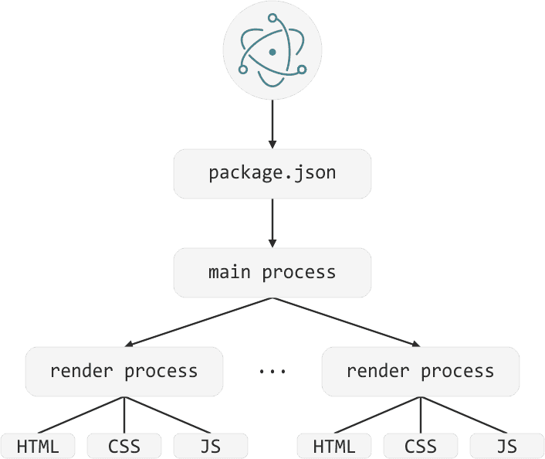

Slide 17
Hello World!

Slide 18
Установка
# npm install electron-prebuilt

Slide 19
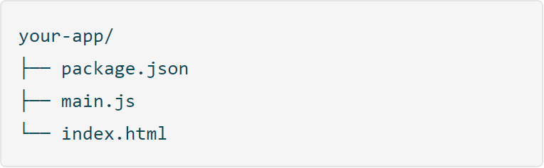
Структура

Slide 20
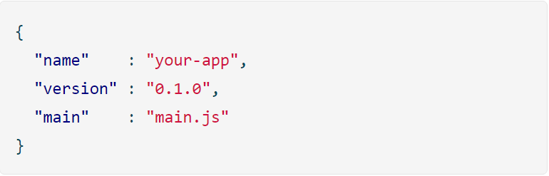
package.json

Slide 21
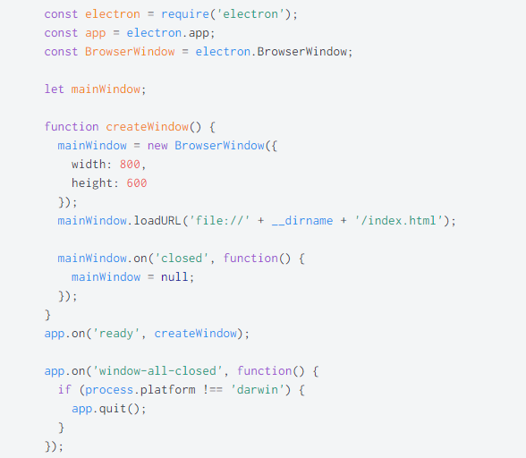
main.js

Slide 22
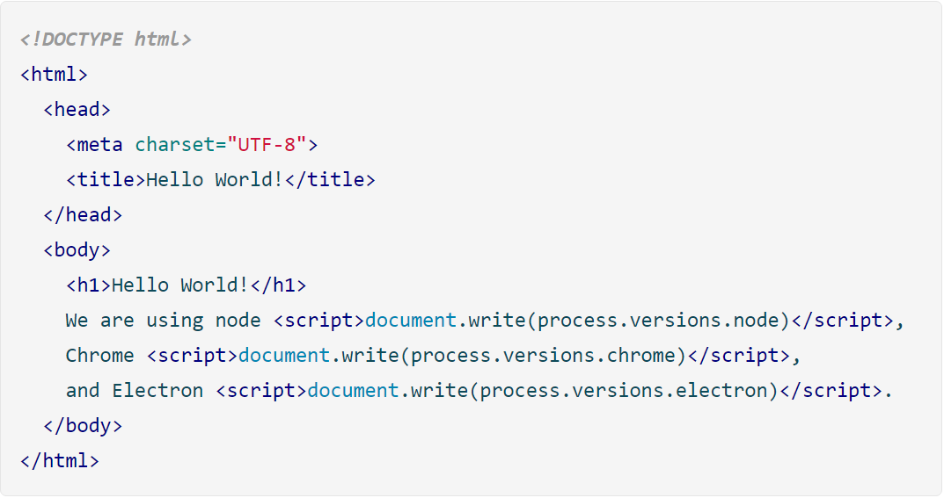
index.html

Slide 23
Запуск
# electron .
// or
# ./node_modules/.bin/electron .

Slide 24
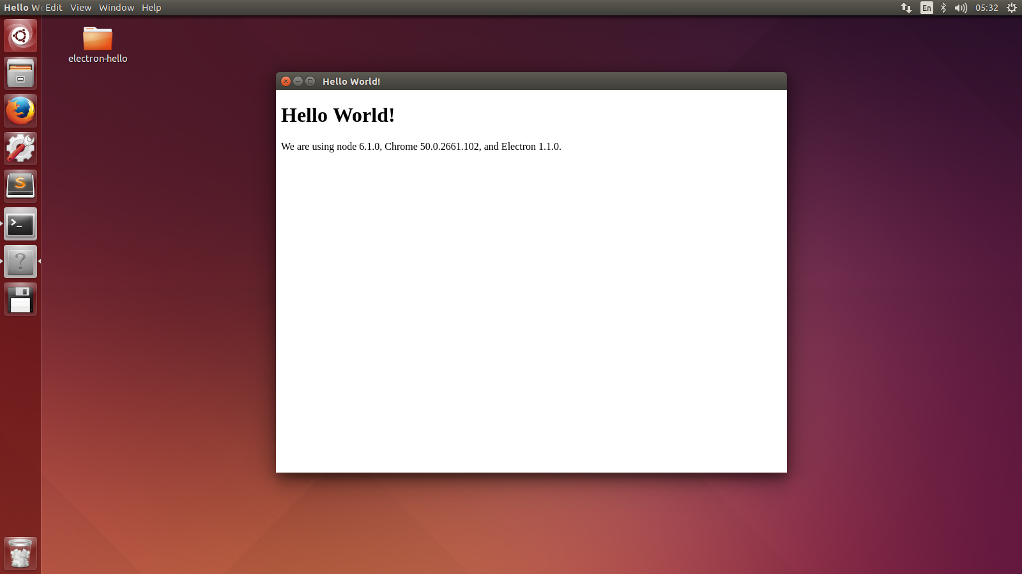

Slide 25
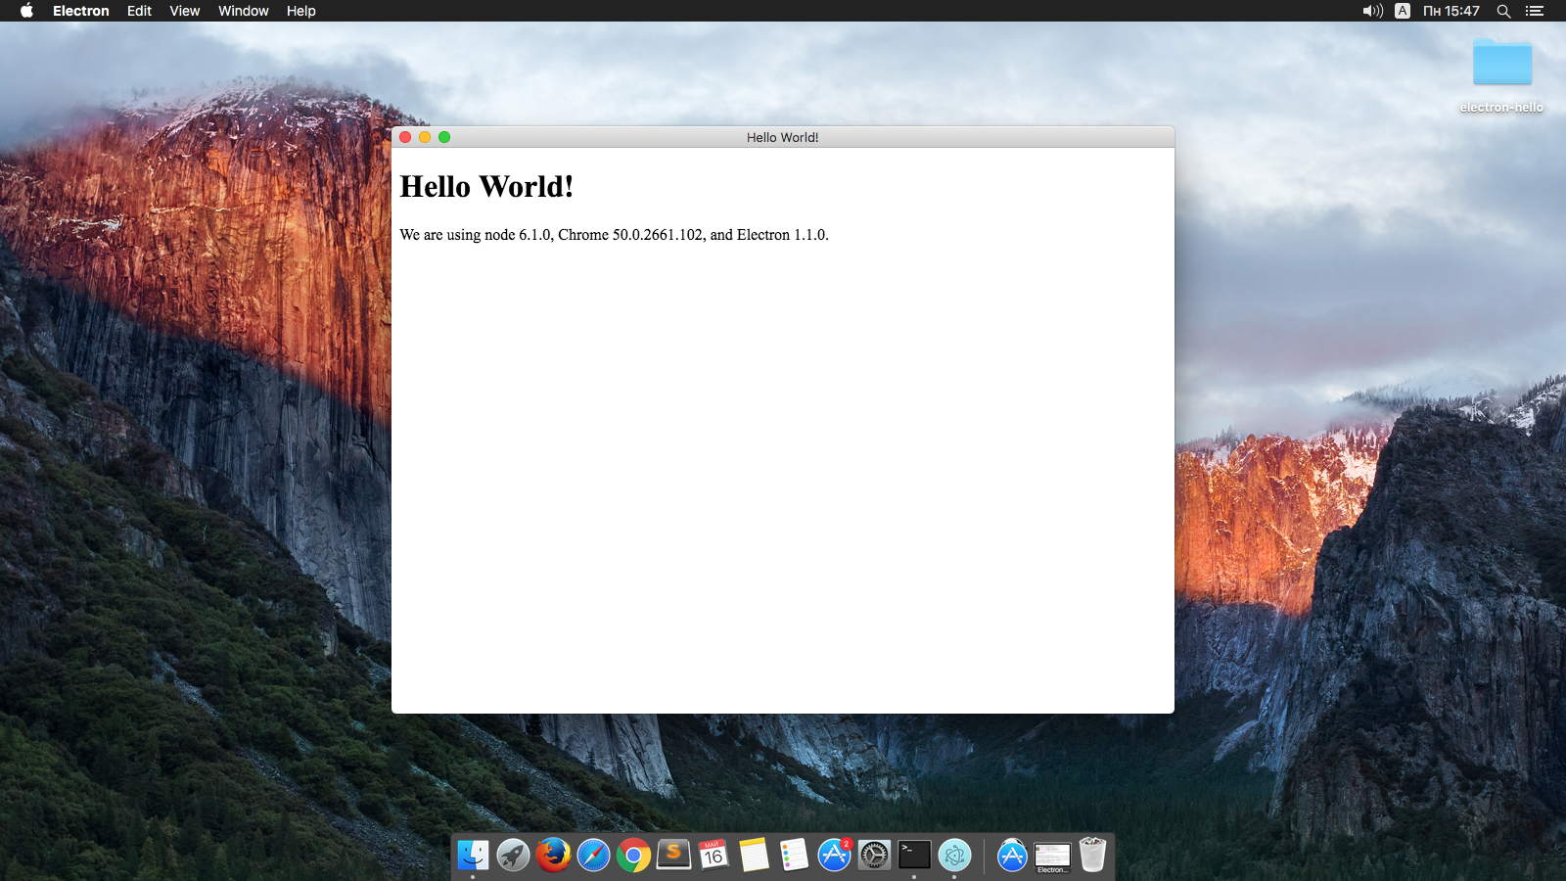

Slide 26
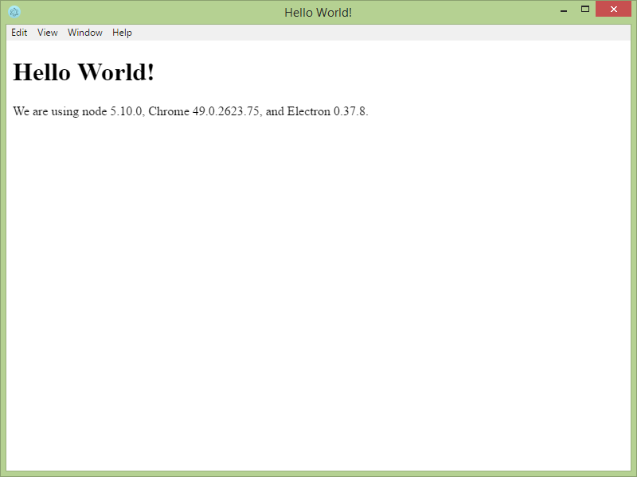

Slide 27
Application Packaging
electron-packager
electron-builder
grunt-electron-builder
gulp-electron
// command line
# electron-packager <sourcedir> <appname> --platform=<platform> --arch=<arch> [optional flags...]

Slide 28
Application Packaging
# npm install -g asar
# asar pack your-app app.asar

Slide 29
Demo

Slide 30
Electron API

Slide 31
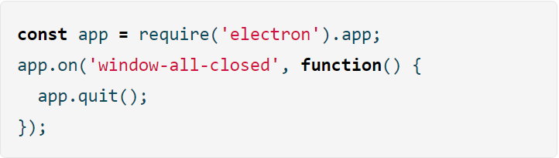
App
Main Process
Контролирует жизненный цикл приложения.

Slide 32
App
Main Process
Events:
ready
before-quit
window-all-closed
will-quit
quit
…

Slide 33
App
Main Process
Methods
app.quit()
app.getAppPath()
app.getVersion()
app.setName(name)
app.addRecentDocument(path)
app.setUserTasks(tasks)
app.dock.setMenu(menu)
…

Slide 34
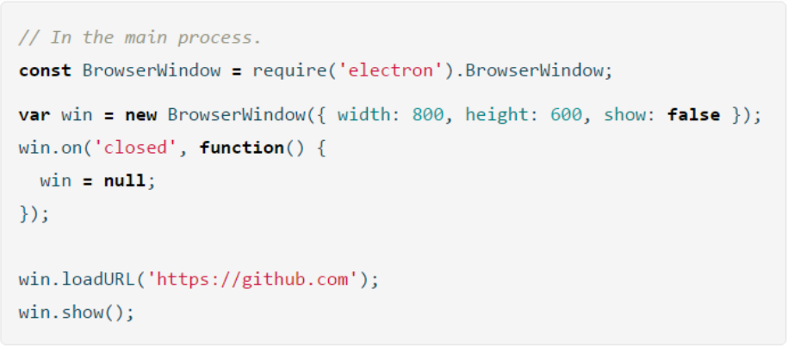
BrowserWindow
Main Process
Создание и контролирование окна приложения.

Slide 35
BrowserWindow
Main Process
Options
width
height
resizable
movable
minimizable
maximizable
closable
show
skipTaskbar
kiosk
title
icon
frame
autoHideMenuBar
webPreferences
…

Slide 36
BrowserWindow
Main Process
Events:
close
closed
responsive
hide
show
move
focus
blur
enter-full-screen
leave-full-screen
minimize
swipe
…

Slide 37
BrowserWindow
Main Process
BrowserWindow instance properties:
win.webContents - модуль отображения и контролирование web page.
win.id

Slide 38
BrowserWindow
Main Process
BrowserWindow instance methods:
win.close()
win.focus()
win.blur()
win.isFocused()
win.show()
win.hide()
win.isVisible()
win.setMenu(menu)
win.flashFrame(flag)
win.setKiosk(flag)
win.isKiosk()
win.loadURL(url[, options])
win.setThumbarButtons(buttons)
win.setAutoHideMenuBar(hide)
win.setIgnoreMouseEvents(ignore)
....

Slide 39
Взаимодействие между процессами
В Electron есть несколько способов общения между main process и renderer processes. Модули ipcRenderer и ipcMain обмениваются сообщениями, а remote модуль свзывает процессы по типу RPC.
ipcRenderer - renderer process
ipcMain - main process
remote - renderer process

Slide 40
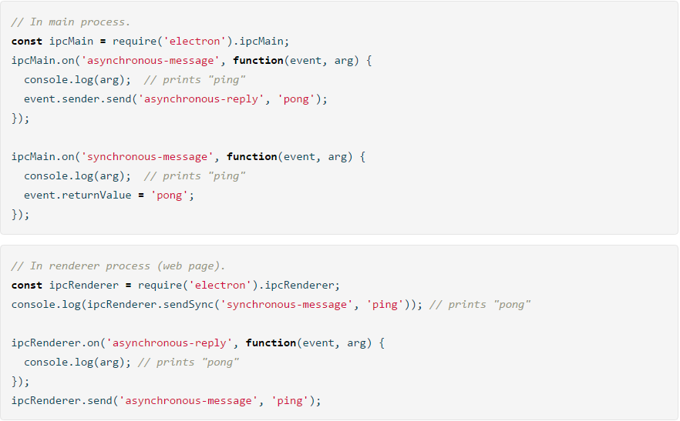

Slide 41
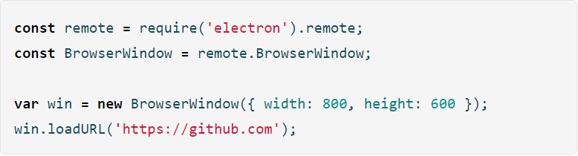
Remote
Renderer Process
Использование main process модулей в renderer process

Slide 42
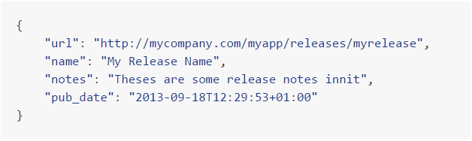
autoUpdater
Main Process
Requires:
HTTP server API
code-sign
installer (for Windows)
Server Response:

Slide 43
autoUpdater
Main Process
Events:
error
checking-for-update
update-available
update-not-available
update-downloaded
Methods:
autoUpdater.setFeedURL(url)
autoUpdater.checkForUpdates()
autoUpdater.quitAndInstall()

Slide 44
Installer (for Windows)
electron-winstaller
grunt-electron-installer
…

Slide 45
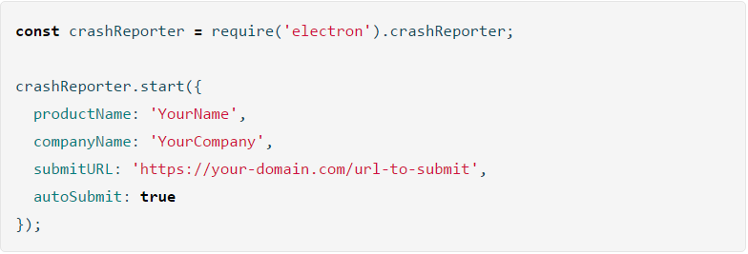
crashReporter
Main & Renderer Processes
Отсылает отчеты о сбоях на удаленный сервер.

Slide 46
Electron API
Accelerator
Global Shortcut
Dialog
Menu
Tray
Desktop Capturer
Shell
Больше на http://electron.atom.io/docs

Slide 47
Native Node Modules
# npm install --save-dev electron-rebuild
// every time after install native module
# ./node_modules/.bin/electron-rebuild

Slide 48

Debuging Electron App
Electron включает в себя стандартный Chrome DevTools Extension.
Добавление DevTools Extension
debug main process (--debug=[port]; --debug-brk=[port])
Devtron (IPC monitor; Event inspector; App Linter; Require graph)

Slide 49

Testing Electron App
Spectron - это Electron Testing Framework основаный на ChromeDriver и WebDriverIO
Весь список Chromium и Electron APIs доступен для тестов
Взаимодействие с несколькими окнами из одного теста
Может быть использован с любыми библиотеками для тестов (Mocha, Jasmine, AVA, Chai)

Slide 50
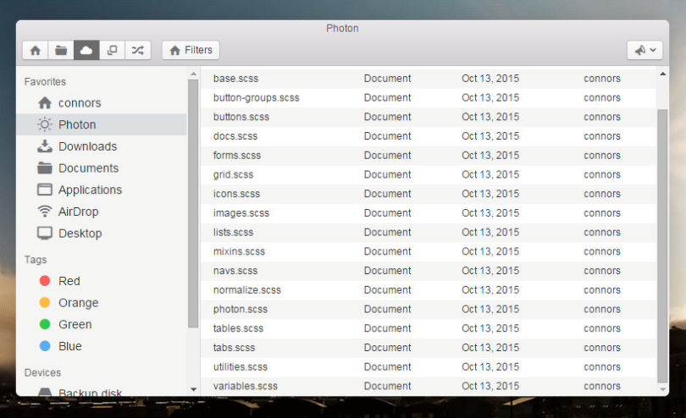
Photon

Slide 51
Electron vs nw.js
Точка входа в приложение: js vs html
web pages: libchromiumcontent vs Chromium
Node Integration: node_bindings vs patching Chromium
Context: Multi-context vs Single-context
http://tangiblejs.com/posts/nw-js-and-electron-compared-2016-edition

Slide 52
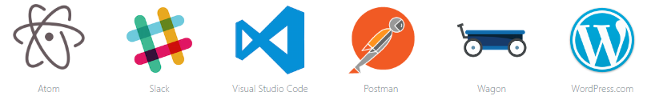
Сделаны на Electron
Больше на http://electron.atom.io/apps

Slide 53
Вопросы

Slide 54
Спасибо за внимание!

